Slide 1
Assistance Technique pour la Gestion Durable de 18 Marchés à Bétail dans les Régions deTillabéry, Dosso, Tahoua et Maradi.
Nom présentateur :
Date :23/04/20

Slide 2
PLAN
Présentation du compact
Présentation de la Mission du consultant
Objectifs:
Résultats attendus
Localisation des sites
Livrables & durées
Personnel Clés
Autres Personnels
Exigences de l’Etude

Slide 3
Présentation du compact
« L’objectif du Compact est de réduire la pauvreté grâce à la croissance économique dans le but d’accroître les revenus ruraux en améliorant l’utilisation productive et durable des ressources naturelles pour la production agricole et en améliorant le marketing et l’accès au marché des produits agricoles ».

Slide 4
Présentation de la Mission du consultant
Objectif:
L'objectif de la mission est d'accompagner les communes à adopter des approches de gestion des marchés à bétail plus transparentes, efficaces et sensibles aux besoins et aux demandes des utilisateurs.
Objectifs spécifiques :
Recenser les mesures réglementaires et législatives existantes relatives à la commercialisation du bétail dans le but de les utiliser comme leviers dans le processus de modernisation de la gestion des marchés à bétails ;
Faire la cartographie des acteurs et parties prenantes sur les marchés à bétail
Élaborer un plan pour l’engagement de ces parties prenantes
Développer un guide de sensibilisation et de consultation des différents acteurs
Faire un diagnostic de la gestion et l’ administration actuelles des dix huit (18) marchés
Faire une analyse financière des revenus (réels ou potentiels) générés par marché
Définir et recommander les mécanismes de contrôle de gestion des comptes (recettes et depenses)
Accompagner les communes dans le processus de contractualisation avec un prestataire de services de gestion (coopérative, privé, etc.)

Slide 5
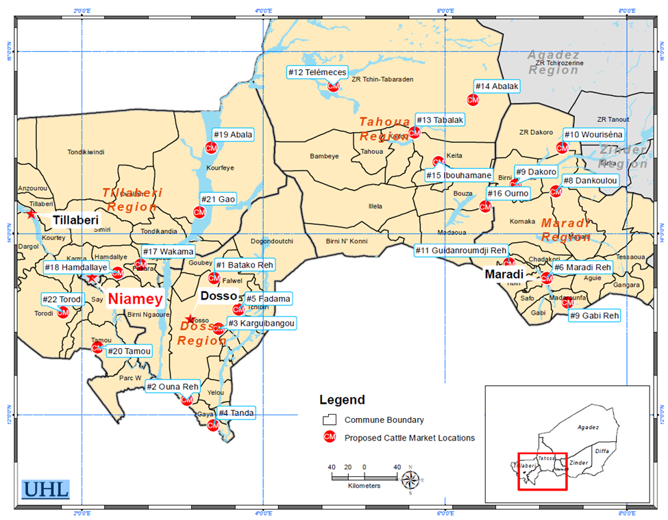
Présentation de la Mission du consultant
Localisation des sites:
N° | Régions | Communes | site des Marchés
1 | Dosso | Mokko | Batako
2 |  | Sambere | Ouna
3 |  | Karguibangou | Karguibangou
4 |  | Tanda | Tanda
5 |  | Guecheme | Fadama
6 | Maradi | CU IV Maradi | Maradi com
7 |  | Dakoro | Dakoro
8 |  | Guidan Amoumoune | Dankoulou
9 |  | Gabi | Gabi
10 |  | Gadabédji | Wouriséna
11 |  | Guidanroumdji | G Roumdji
12 | Tahoua | Tabalak | Tabalak
13 |  | Abalak | Abalak
14 |  | Ibohamane | Ibouhamane
15 |  | Ourno | Ourno
16 | Tillaberi | Dantchindou | Wakama
17 |  | Hamdallaye | Hamdallaye
18 |  | Torodi | Torodi

Slide 6
Présentation de la Mission du consultant
Livrables & durées:
Durée Totale : 20 mois
N° | TACHES | Livrables | Délai de livraison (#mois*)
1 | Tâche 1 | Procés verbal de l’atelier de lancement ; | M₀+0,5
 |  | Rapport dé démarrage comprenant la Méthodologie et le Plan de travail | M₀+1
2 | Tâche 2 | Rapport d’état de lieu, sélection de comité technique de travail et rapport de modèles de gestion | M₀+5
3 | Tâche 3 | Rapport de l'atelier de restitution et documentation officielle de la sélection du type de modèle de gestion sélectionné par chaque commune | M₀+10
4 | Tâche 4 | Rapport comprenant les Outils de gestion ,règlements et procédures des marchés ; le manuel de gestion, le Plan d'affaires par marché, le Plan de suivi évaluation et le Plan de renforcement des capacités (matériels et outils de formation). | M₀+13
 |  | Elaboration des Termes de Références et spécifications pour le Dossier d’Appel d’Offre ( DAO) pour la contractualisation d'un prestataire de services de gestion. | M₀+13
 |  | Copies des contrats signés par les communes avec les prestataires (1% pour chaque marché) | M0 + 16
 |  | Rapport d’accompagnement aux conseils communaux et prestataires de services de gestion dans l’installation et démarrage des activités sur les marchés conventionnés (prix fixe) | M₀+ 19
 |  | Rapport de clôture | M₀+ 20

Slide 7
Présentation de la Mission du consultant
Composition de l’équipe du consultant:
Personnel clés/
Un (01) Chef de mission (Spécialiste en Gestion) ;
Un (01) Technicien en Systemes de Marche du betail ;
Deux (02) Spécialistes du Développement Organisationnel/Institutionnel ;
Deux (02) Expert en Finances et Administration ;
Deux (02) Experts développement communautaire et sensibilisation.
Autres Personnels:
un juriste;
un spécialiste en communication ;
deux spécialistes en genre et inclusion sociale,
deux spécialistes en suivi et évaluation;
huit facilitateurs communautaires/animateur(trices).
deux spécialistes en hygiène et assainissement,
un assistant comptable,
etc.

Slide 8
3.Exigences de l’étude
Directives environnementales de MCC : http://www.mcc.gov/countrytools/compact/fy07guidance/english/20-enviroandsocialassessment.pdf ;
Politique Genre et inclusion Sociale de MCC: Disponible à : https://assets.mcc.gov/content/uploads/2017/05/mcc-policy-gender.pdf ;
Plan d’Intégration Genre et Inclusion Sociale (PIGIS) : disponible à : http://www.mcaniger.ne/wp-content/uploads/2018/07/MCA-Niger-PIGIS-Version3clean151118-compressed.pdf

Slide 9
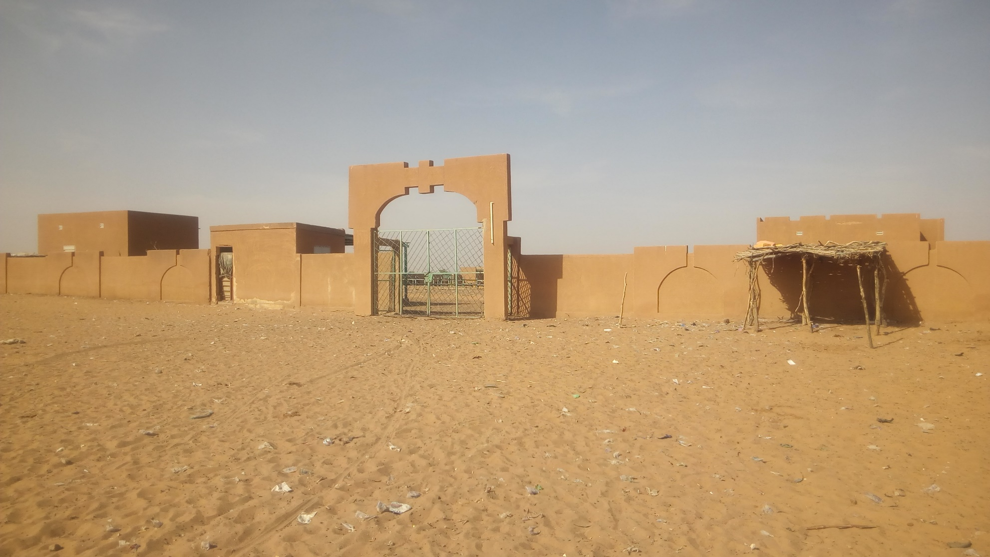
MERCI DE VOTRE AIMABLE ATTENTION!

